Slide 1
Konflikty v Etiopii
BSSb1169, 30.10.2024
Lucie Konečná

Slide 2
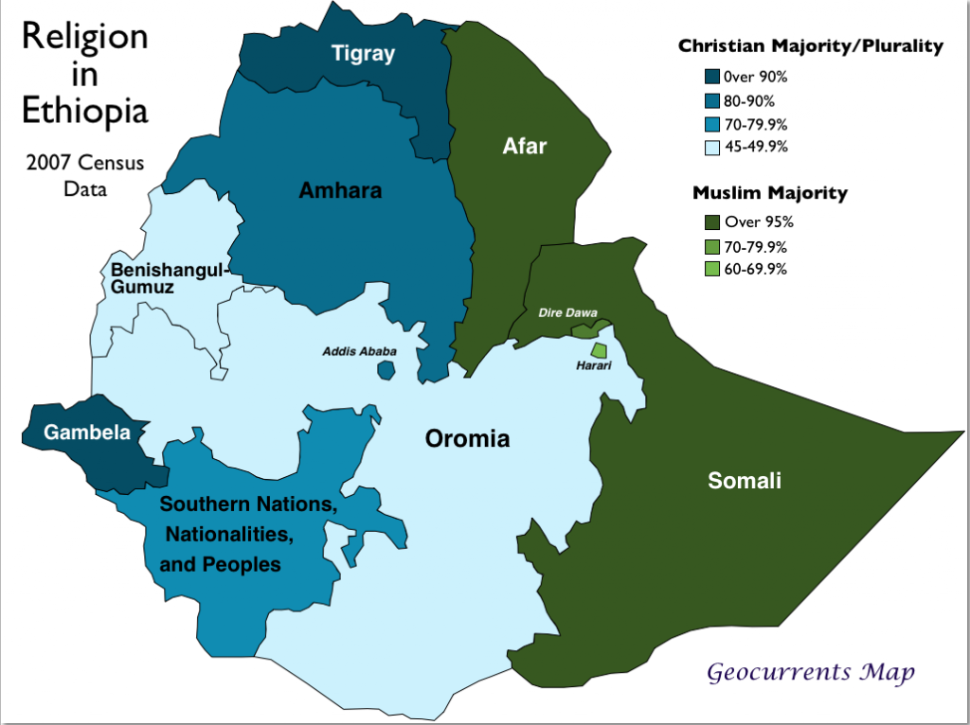
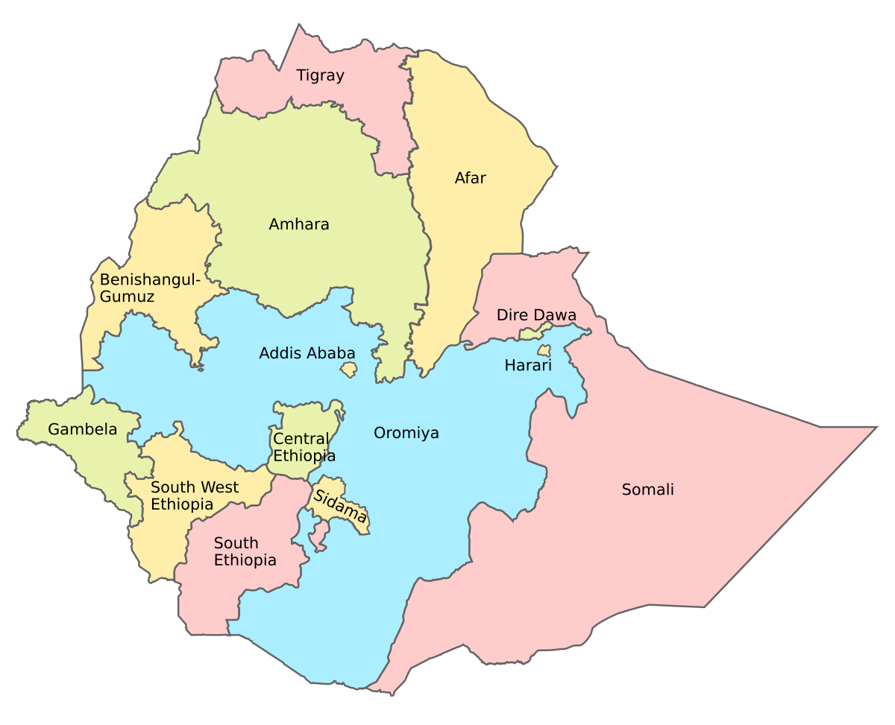
Etiopie
Haile Selassie I. x Mengistu Haile Mariam x Meles Zenawi x Hailemariam Desalegn xAbiy Ahmed.
Administrativní členění, náboženství a etnicita.
Demonstrace v roce 2005, protesty 2014-2016 (Wolqayt Tsegede).
EPRDF (Demokratická strana Oromie, Demokratická strana Amharska, Lidové demokratické hnutí jižních Etiopanů a Tigrajská lidově osvobozenecká fronta), Prosperity Party.

Slide 3
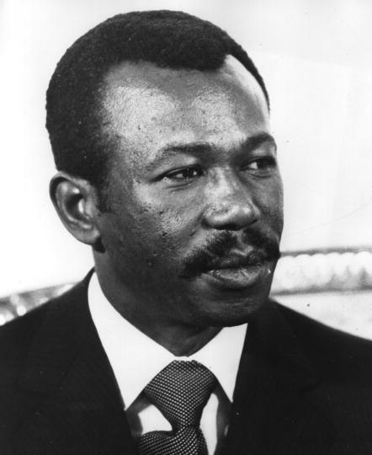
Občanská válka v Etiopii
1974(12. září)-1991(28. květen).
Derg - Mengistu Haile Mariam, rudý teror (Qey Shibir).
Hladomor 1983-1985.
Aktéři – EPLF, TPLF, OLF, ALF, EDP, EDU, EPRP (Etiopská lidově revoluční strana).
1987-1991 - The People's Democratic Republic of Ethiopia (PDRE), Dělnická strana Etiopie.
1,5 milionu obětí.
Nezávislost Eritree 24. května 1993 (Lidová fronta pro demokracii a spravedlnost).
Spillover efekt do sousedního Džibutska (Národní fronta za změnu a spravedlnost – FRUD).
1988 vznik EPRDF, nástup k moci 1991.

Slide 4
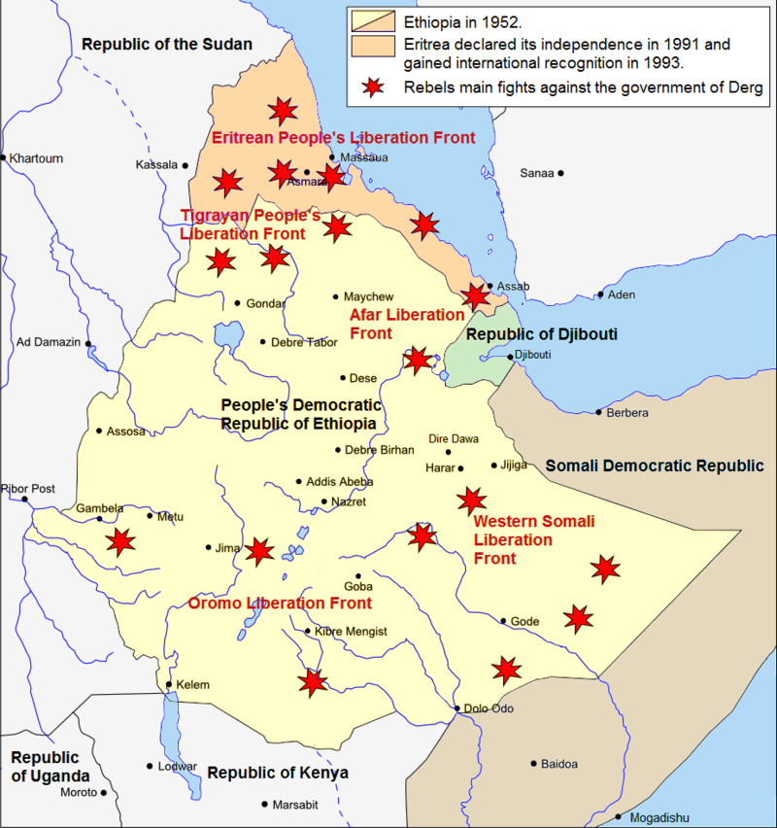
Občanská válka v Etiopii

Slide 5
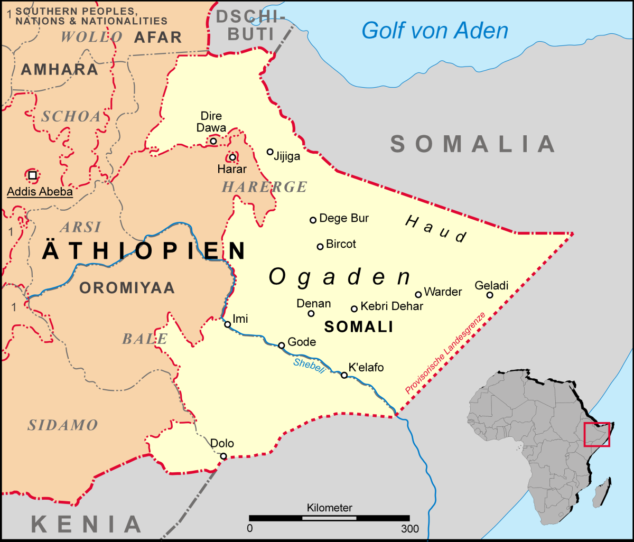
Etiopsko-Somálská válka
Válka o Ogaden 1977-1978 - guerillová skupina WSLF.
WSLF založil Yusuf Dheere Mohamed Sugaal.
13. července 1977 - na etiopské území vtrhly mechanizované jednotky somálských ozbrojených sil.
8. března 1978 - SNA stažení.
4. dubna 1988 - podpis mírové dohody.

Slide 6
Etiopsko-Eritrejská válka
Více než 98 tisíc obětí.
1952 – Etiopsko-Eritrejská federace.
Isaias Afewerki – Lidová fronta pro demokracii a spravedlnost.
Teritoriální spor – okolí města Badme.
12. května 1998 – eskalace konfliktu, 11. červen 1998 - únor 1999 – klidové období, 22. února 1999 Operace Sunset, 25. května 2000 – ukončení bojů.
Podpis mírové dohody 12. prosince 2000 v Alžíru.
Eritrea–Ethiopia Boundary Commissin – rozhodnutí 13. dubna 2002.
UNMEE (United Nations Mission in Ethiopia and Eritrea).
Smlouva z 9. července 2018.

Slide 7
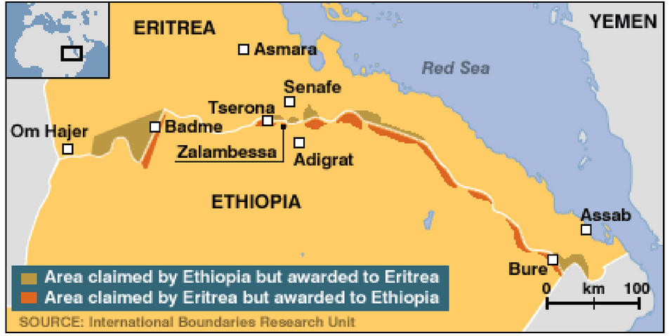
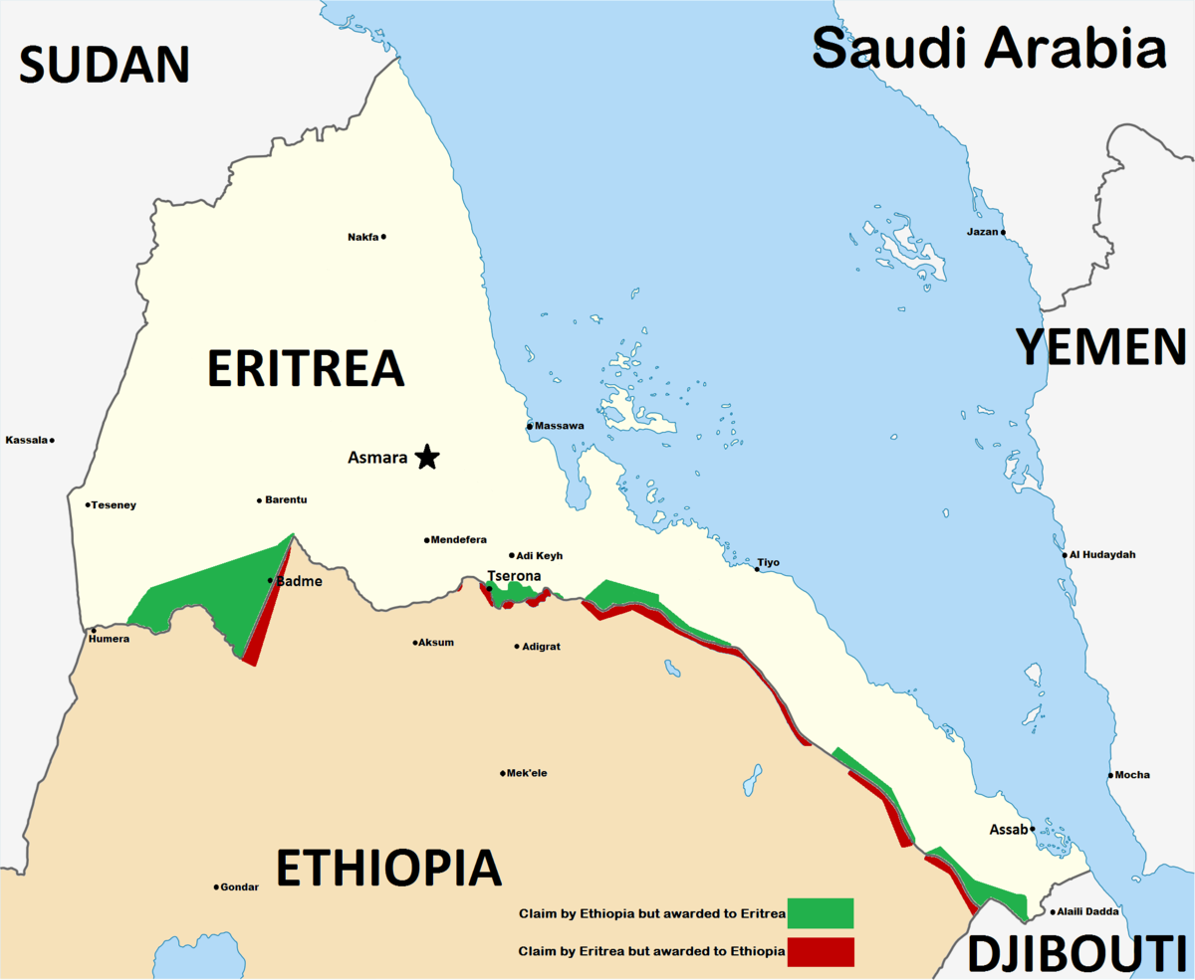
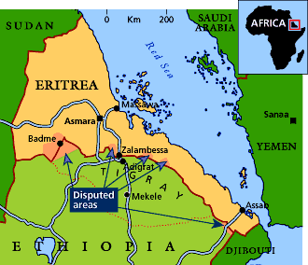
Etiopsko-Eritrejská válka

Slide 8
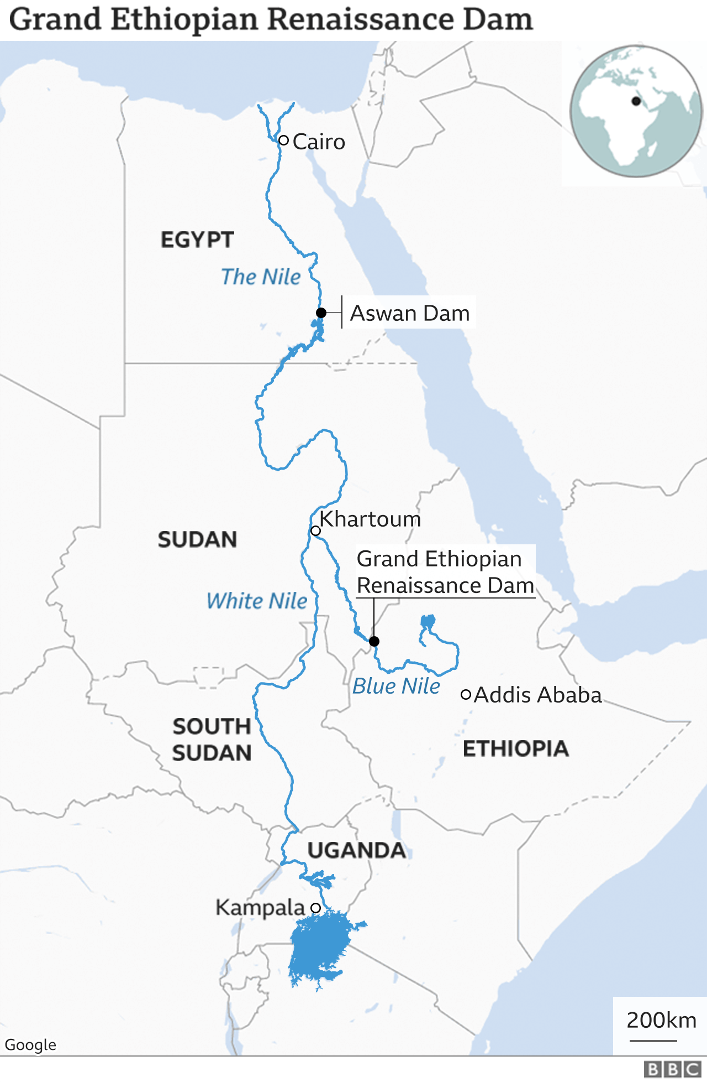
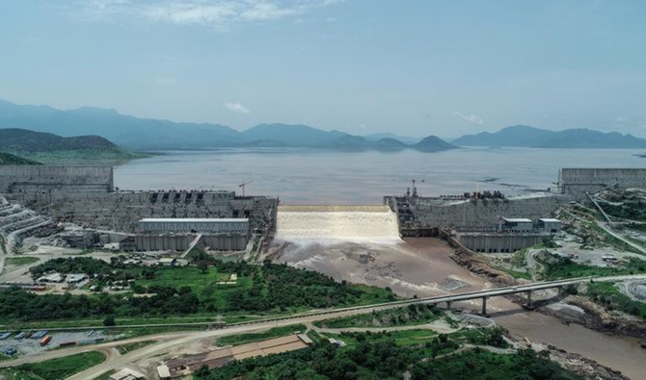
Grand Ethiopian Renaissance Dam
1993 - Rámec pro obecnou spolupráci mezi Egyptskou arabskou republikou a Etiopií.
2007 Cooperative Framework Agreement (CFA) - Rámcová dohoda o spolupráci.
Chartúmská dohoda 2015.

Slide 9
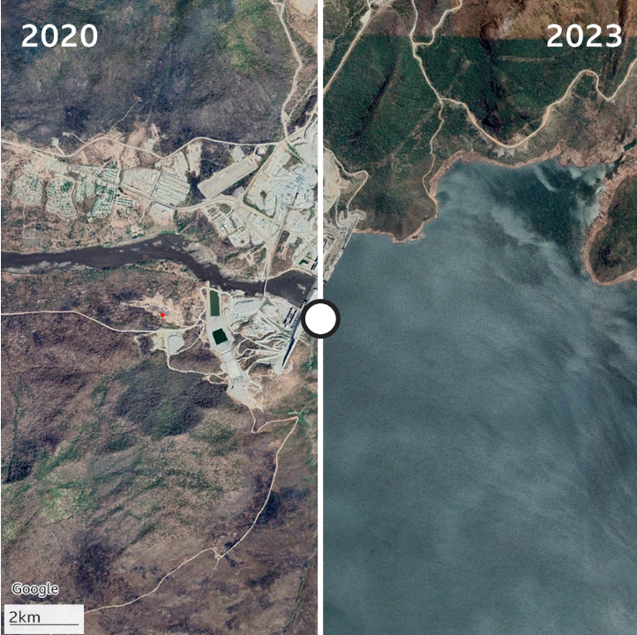

Slide 10

Ogaden National Liberation Front
Charakteristika Somálského regionálního státu (SRS) – Somali.
Vznik ONLF 1984, eskalace 2007 a 2009, rozštěpení 2010.
Radikální frakce ONLF vedená Mohamedem Omarem Osmanem.
Struktura organizace a ideologie.
2018 – mírová dohoda.
Mezinárodní vazby.

Slide 11

Oromo Liberation Front
Charakteristika regionálního státu Oromia.
Vznik OLF - 1974, 1976 – zakládající kongres.
Aktivita OLF – 80. léta formování struktur, 90. léta - eskalace 1991/1992 a bojkot voleb a ofenziva 1999, 2006 vládní ofenziva, 2012 sloučení frakcí, 2015 eskalace.
Struktura organizace a ideologie.
Mezinárodní vazby.
Mírová dohoda 2018 – OLA, OLF-Shene (Kumsa Diriba).
19. 6. 2022 – masakr v Oromii/Gimbi – OLA

Slide 12

Ginbot 7
Vznik 2008, Andargachew Tsige a Berhanu Nega.
Volby 2005 – EPRDF 59%, Coalition for Unity and Democracy 20%
Vlastenecké hnutí Ginbot 7 za jednotu a demokracii/Patriotic Ginbot 7 Movement for Unity and Democracy.
Cíle: Svoboda a demokracie, odstavení EPRDF od moci a ukončení autoritářských tendencí.
Násilná kampaň 2015-2018.
2018 mírová dohoda, transformace v politickou stranu.

Slide 14
Tigrajská občanská válka
Charakteristika regionálního státu Tigraj.
Srpen 2020 – odložení parlamentních voleb, vlastní volby TPLF.
4. listopadu 2020 – začátek konfliktu.
Červen 2021 – dobytí Mekele, expanze do Ahmarska a Afarska.
Srpen 2021 – zapojení OLA do konfliktu.
2. listopad 2021 - nouzový stav, detenční tábory
Prosinec 2021 stažení z Ahmarska a Afarska, patová situace.
Válečné zločiny na obou stranách konfliktu (Mai Kadra, Ziban Gedena, Axum, Hitsats).
24. březen 2022 – humanitární příměří, konec 24. srpna 2022.
3. listopadu 2022 – smlouva o zastavení nepřátelství (Dohoda z Pretorie).
9. dubna 2023 – konflikt v Amhara, Fano frakce (Amhara Fano Popular Movement).

Slide 15
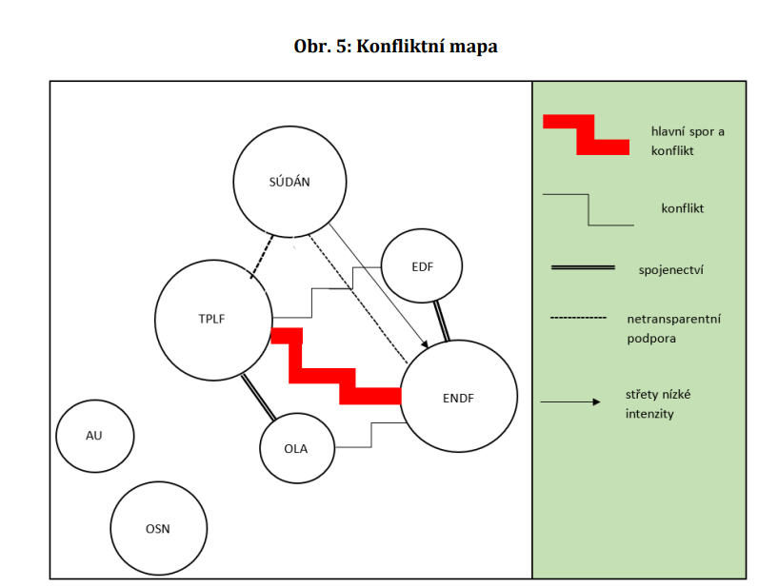
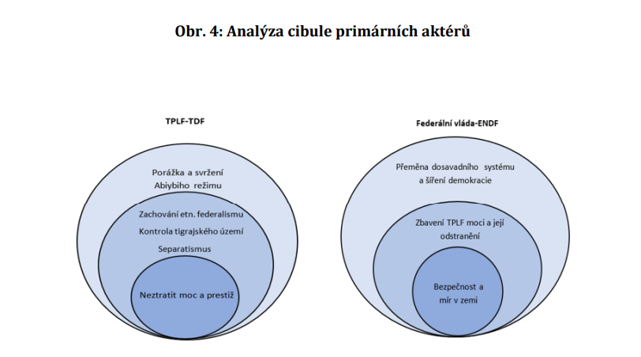
Aktéři konfliktu v Tigraji

Slide 16
Sjednocená fronta etiopských federálních a konfederálních sil (UFEFCF)
Sedm skupin připojených k alianci TPLF-OLA (5. listopadu 2021):
Afar Revolutionary Democratic Unity Front (AFDUF) – Zastupující etnickou skupinu Afarů, která má historicky konfliktní vztahy se sousedními Tigraji i federální vládou.
Agaw Democratic Movement (ADM) – Skupina hájící zájmy etnické skupiny Agaw v regionu Amhara.
Benishangul People’s Liberation Movement (BPLM) – Reprezentující zájmy etnických skupin z regionu Benishangul-Gumuz, často marginalizovaných.
Gambella People’s Liberation Army (GPLA) – Skupina působící v regionu Gambella, reprezentující etnické skupiny, které se cítí ohroženy centrální vládou.
Global Kimant People’s Right and Justice Movement – Založená na ochraně etnické skupiny Kimant v oblasti Amhara.
Sidama National Liberation Front (SNLF) – Skupina reprezentující etnickou skupinu Sidama, která dlouhodobě usiluje o větší autonomii.
Somali State Resistance – Frakce z regionu Somálska (Ogaden), která vnímá vládní politiku jako útlak vůči somálskému obyvatelstvu.

Slide 17
Konflikt v Amhaře
9. dubna 2023 – konflikt v Amhaře, Fano frakce (Amhara Fano Popular Movement).
27. dubna 2023 vražda GirmuYeshitilu, šéfa Prosperity Party v amharském regionu.
Srpen 2023 boje v Gondaru, Debre Taboru a Debre Markosu.
4. srpna 2023 – 4. června 2024 - výjimečný stav.
Různé frakce: Amharská lidová armáda, Amharská Fano ve Wollo, Amharská Fano Gojjam, Amharská Fano v Gondaru, Amharská Fano v Gondaru II, Shewa Governorate atd.).
Říjen 2024 – začátek rozsáhlé protipovstalecké operace ENDF.
Odhady k říjnu 2024 cca 15 tisíc obětí.

Slide 18
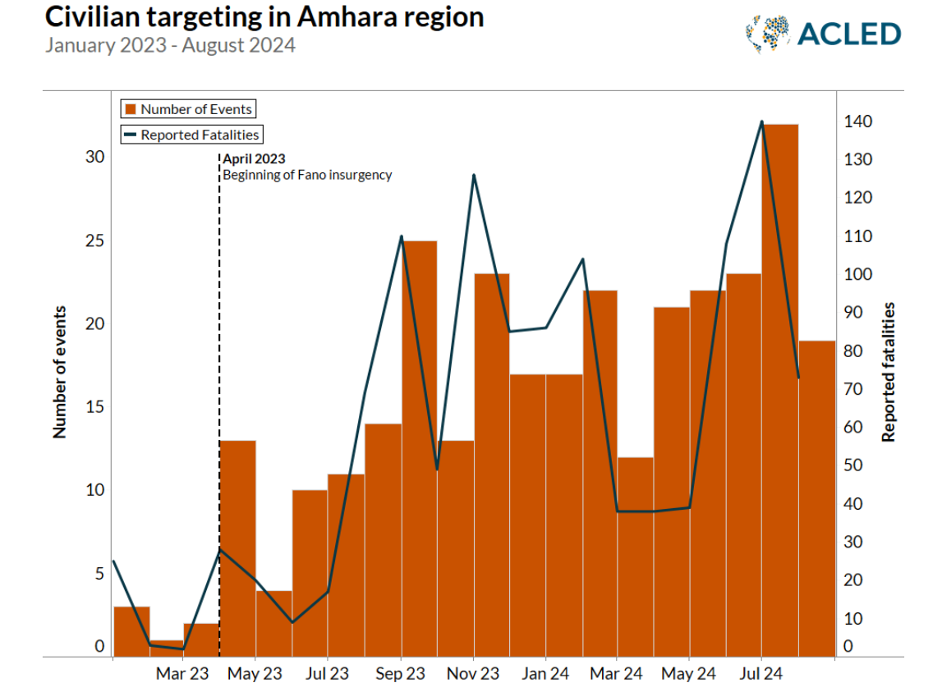

Slide 19
Děkuji za pozornost

